Slide 1
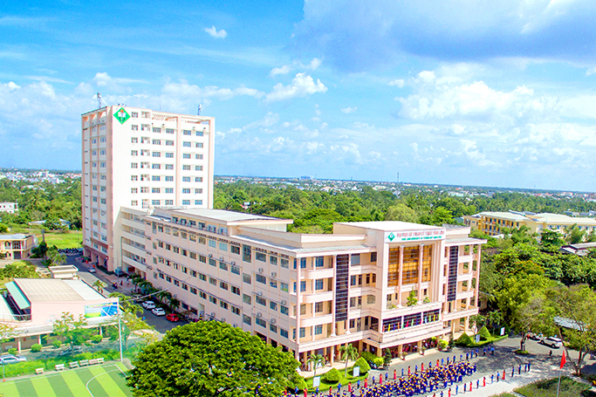








TRƯỜNG ĐẠI HỌC SƯ PHẠM KỸ THUẬT VĨNH LONG
KHOA KINH TẾ - LUẬT
KỸ NĂNG GIAO TIẾP VÀ SOẠN THẢO VĂN BẢN
CHƯƠNG 4: SOẠN THẢO VÀ TRÌNH BÀY VĂN BẢN
Bộ môn: Kinh tế
Khoa: Kinh tế - Luật
Trường Đại học SPKT Vĩnh Long
1
Học liệu số - Đào tạo từ xa

Slide 2



TRƯỜNG ĐẠI HỌC SƯ PHẠM KỸ THUẬT VĨNH LONG
KHOA KINH TẾ - LUẬT
MỤC TIÊU CHƯƠNG 4
Hiểu được khái niệm, vai trò và cách phân loại văn bản
Phân tích yêu cầu nội dung và 9 thành phần thể thức theo Nghị định 30/2020/NĐ-CP
Vận dụng soạn thảo các văn bản hành chính và thương mại thông dụng
Giải quyết tình huống soạn thảo trong môi trường công sở – kinh doanh
Học liệu số - Đào tạo từ xa
2

Slide 3


TRƯỜNG ĐẠI HỌC SƯ PHẠM KỸ THUẬT VĨNH LONG
KHOA KINH TẾ - LUẬT
NỘI DUNG CHƯƠNG 4
1
Khái niệm và phân loại văn bản
2
Các yêu cầu về nội dung và thể thức văn bản
3
Soạn thảo văn bản hành chính thông dụng
4
Soạn thảo văn bản thương mại
Học liệu số - Đào tạo từ xa
3

Slide 4




TRƯỜNG ĐẠI HỌC SƯ PHẠM KỸ THUẬT VĨNH LONG
KHOA KINH TẾ - LUẬT
4.1. KHÁI NIỆM VÀ PHÂN LOẠI VĂN BẢN
Văn bản: phương tiện ghi và truyền đạt thông tin bằng ngôn ngữ hoặc ký hiệu nhất định
Khái niệm
Vai trò
Vai trò: công cụ quản lý, giao dịch và lưu trữ thông tin chính thức của tổ chức
NỘI DUNG BÀI HỌC
Phân loại theo NĐ 30/2020: văn bản hành chính và văn bản chuyên ngành
Nhóm thông dụng: Quyết định, Công văn, Tờ trình, Biên bản, Báo cáo, Thông báo…
Phân loại
Ví dụ
Học liệu số - Đào tạo từ xa
4

Slide 5
TRƯỜNG ĐẠI HỌC SƯ PHẠM KỸ THUẬT VĨNH LONG
KHOA KINH TẾ - LUẬT
4.2. YÊU CẦU VỀ NỘI DUNG VÀ THỂ THỨC
Nội dung: đúng thẩm quyền, đúng pháp luật, rõ ràng, súc tích, đủ ý
Nội dung
Thể thức
9 thành phần thể thức bắt buộc theo Nghị định 30/2020/NĐ-CP
NỘI DUNG BÀI HỌC
Kỹ thuật trình bày: khổ A4, phông Times New Roman cỡ 13–14, canh lề chuẩn
Nguyên tắc: thống nhất, chính xác, trang trọng và lịch sự
Kỹ thuật
Lưu ý
Học liệu số - Đào tạo từ xa
5

Slide 6
TRƯỜNG ĐẠI HỌC SƯ PHẠM KỸ THUẬT VĨNH LONG
KHOA KINH TẾ - LUẬT
4.3. SOẠN THẢO VĂN BẢN HÀNH CHÍNH THÔNG DỤNG
Quyết định: văn bản cá biệt, bố cục Căn cứ – Quyết định – Điều khoản thi hành
Quyết định
Công văn
Công văn: trao đổi, đề nghị, trả lời công việc; có trích yếu nội dung
NỘI DUNG BÀI HỌC
Tờ trình: đề xuất cấp trên xem xét, phê duyệt một nội dung cụ thể
Biên bản và Báo cáo: ghi nhận sự việc / tổng hợp, đánh giá tình hình
Tờ trình
Biên bản
Học liệu số - Đào tạo từ xa
6

Slide 7
TRƯỜNG ĐẠI HỌC SƯ PHẠM KỸ THUẬT VĨNH LONG
KHOA KINH TẾ - LUẬT
4.4. SOẠN THẢO VĂN BẢN THƯƠNG MẠI
Khái niệm: văn bản phục vụ giao dịch kinh doanh giữa các chủ thể
Khái niệm
Thư tín
Thư tín thương mại: chào hàng, hỏi hàng, đặt hàng, khiếu nại, phúc đáp…
NỘI DUNG BÀI HỌC
Báo giá: cung cấp thông tin giá và điều kiện mua bán
Hợp đồng, biên bản nghiệm thu và thanh lý hợp đồng
Báo giá
Hợp đồng
Học liệu số - Đào tạo từ xa
7

Slide 8

TRƯỜNG ĐẠI HỌC SƯ PHẠM KỸ THUẬT VĨNH LONG
KHOA KINH TẾ - LUẬT
CASE STUDY/ TÌNH HUỐNG THỰC TIỄN
TÌNH HUỐNG
Công ty TNHH An Phát cần bổ nhiệm một trưởng phòng kinh doanh mới và thông báo việc thay đổi đầu mối liên hệ đến các đối tác.
CÂU HỎI PHÂN TÍCH
1
Cần soạn thảo những loại văn bản nào cho tình huống trên?
2
Mỗi văn bản phải bảo đảm những thành phần thể thức bắt buộc nào?
3
Những lỗi trình bày nào thường khiến văn bản bị trả lại?
Học liệu số - Đào tạo từ xa
8

Slide 9



TRƯỜNG ĐẠI HỌC SƯ PHẠM KỸ THUẬT VĨNH LONG
KHOA KINH TẾ - LUẬT
THẢO LUẬN
Quét QR để tham gia thảo luận (nếu có)
Theo anh/chị, lỗi thể thức nào khiến một văn bản hành chính bị xem là không hợp lệ? Cho ví dụ minh họa.
Học liệu số - Đào tạo từ xa
9

Slide 10




TRƯỜNG ĐẠI HỌC SƯ PHẠM KỸ THUẬT VĨNH LONG
KHOA KINH TẾ - LUẬT
BÀI TẬP VẬN DỤNG
NỘI DUNG BÀI TẬP
Soạn thảo 01 Công văn mời họp của Khoa Kinh tế – Luật gửi đến các bộ môn trực thuộc.
YÊU CẦU
HƯỚNG DẪN
THỜI GIAN
Đúng và đủ 9 thành phần thể thức; văn phong hành chính chuẩn mực, súc tích.
Trình bày theo mẫu Nghị định 30/2020; nộp file Word (.docx) trên E-learning.
Hoàn thành và nộp trong vòng 01 tuần.
Học liệu số - Đào tạo từ xa
10

Slide 11
TRƯỜNG ĐẠI HỌC SƯ PHẠM KỸ THUẬT VĨNH LONG
KHOA KINH TẾ - LUẬT
TỔNG KẾT NỘI DUNG
Văn bản: khái niệm, vai trò và cách phân loại
Khái niệm
Phân loại
Chín thành phần thể thức bắt buộc theo NĐ 30/2020
NỘI DUNG BÀI HỌC
Các văn bản hành chính thông dụng và bố cục
Các văn bản thương mại cơ bản trong kinh doanh
Thể thức
Soạn thảo
Học liệu số - Đào tạo từ xa
11

Slide 12

TRƯỜNG ĐẠI HỌC SƯ PHẠM KỸ THUẬT VĨNH LONG
KHOA KINH TẾ - LUẬT
CẢM ƠN ANH/CHỊ ĐÃ THEO DÕI
HỌC LIỆU SỐ - ĐÀO TẠO TỪ XA
Khoa Kinh tế - Luật
Trường Đại học SPKT Vĩnh Long
fel@vlute.edu.vn
https://vlute.edu.vn

